Slide 1
Arquitecturas MultiCore
Arquitetura de Computadores
Licenciatura em Engenharia Informática
Luís Paulo Santos

Slide 2
Material de Apoio
“Computer Systems: a Programmer's Perspective”; Randal E. Bryant, David R. O'Hallaron--Pearson (2nd ed., 2011)
Secção 1.9.1 - Concurrency and Parallelism
Aside: page 584
“Computer Organization and Design: The Hardware / Software Interface” David A. Patterson, John L. Hennessy; 5th Edition, 2013
Secção 1.8
Secções 6.1 e 6.2
Secções 6.4 e 6.5

Slide 3
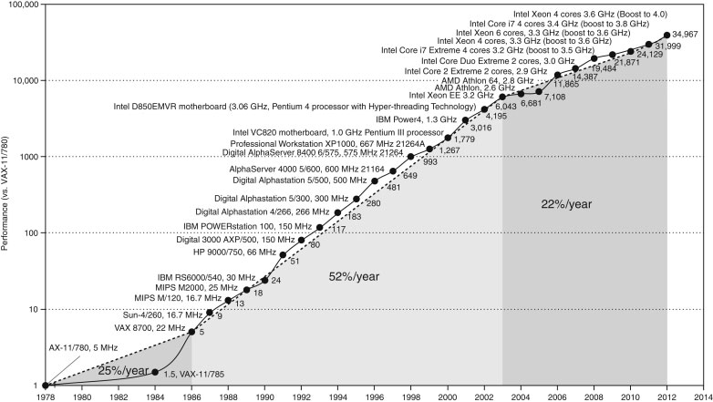
Evolução Uni Processador: frequência
[Computer Organization Design: The Hardware / Software Interface ;
Patterson & Henessey ]
FIGURE 1.17 Growth in processor performance since the mid-1980s. This chart plots performance relative to the VAX 11/780 as measured by the SPECint benchmarks (see Section 1.10). Prior to the mid-1980s, processor performance growth was largely technology-driven and averaged about 25% per year. The increase in growth to about 52% since then is attributable to more advanced architectural and organizational ideas. The higher annual performance improvement of 52% since the mid-1980s meant performance was about a factor of seven higher in 2002 than it would have been had it stayed at 25%. Since 2002, the limits of power, available instruction-level parallelism, and long memory latency have slowed uniprocessor performance recently, to about 22% per year.

Slide 4
Evolução MicroProcessadores: ILP
Instruction Level Parallelism (ILP)
Os processadores incluem mecanismos para executar várias instruções do mesmo programa em paralelo
Pipelining (até 32 estágios) profundidade óptima (potência vs. desempenho) ~ 7 estágios
Superescalaridade Múltiplos pipelines permitem a execução simultânea de múltiplas instruções
Execução fora de ordem Maximização do número de instruções em execução
Execução especulativa Resolução de dependências de controlo

Slide 5
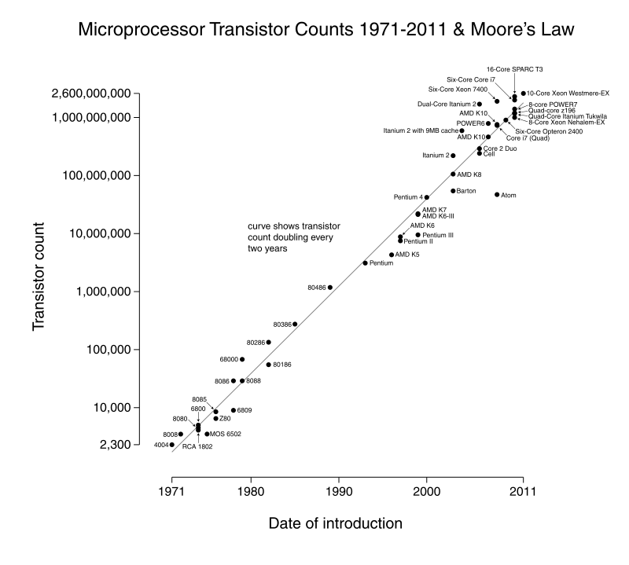
Evolução MicroProcessadores: Moore’s Law
Lei de Moore: “The number of transistors on a chip doubles every two years” [Adaptado de G. Moore, 1965] Também formulada como: “O desempenho dos processadores dobra cada 18 meses” [David House, Intel]

Slide 6

Evolução MicroProcessadores: power & ILP walls
O aumento da frequência do relógio aumenta a potência dissipada
$$P=CV^{2}f$$
P – potência dinâmica V - tensão
C – capacidade f - frequência
O hardware adicional necessário para explorar ILP e controlar pipelines profundos e execução fora de ordem é muito complexo, resultando em:
Elevado consumo de potência associado a este controlo
Desenho lógico extremamente complexo, cuja correcção é difícil de verificar
O grau de ILP disponível nos programas é limitado (sendo o caso comum cerca de 3 instruções por ciclo)

Slide 7
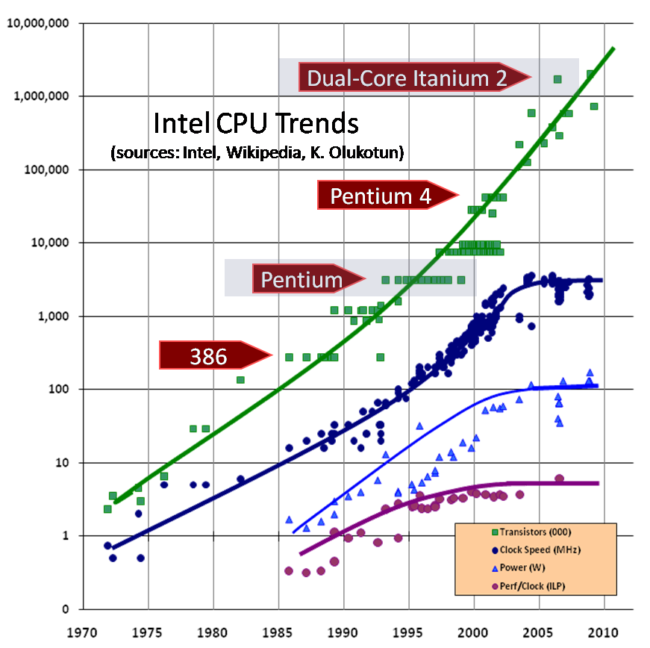
Evolução MicroProcessadores: power wall

Slide 8
Evolução MicroProcessadores: power wall
Em 2004 a Intel lança o Prescott, processador single core, com pipelines muito profundos e anuncia que esta arquitectura poderá ir até aos 10 GHz
O consumo de potência e o calor dissipado nunca permitiram que este processador fosse além dos 3.8 GHz
Em 2005 é lançado o Prescott 2M, com hyper threading, prenunciando que algo estaria a mudar na forma como os processadores Intel iriam evoluir (outros fabricantes já tinham seguido esta linha desde 2001)

Slide 9
Thread Level Parallelism
Paralelismo a um nível mais grosso do que as instruções de um programa:
explorar o paralelismo entre diferentes fios de execução (threads) de um mesmo programa ou de programas diferentes
as threads podem ser partes de um programa paralelo ou mesmo programas diferentes (processos)
cada thread tem o seu estado (instruções, dados, contexto ( conteúdo de registos, instruction pointer, etc.)) para que possa executar independentemente
thread 0 thread 1
for (i=0; i < S/2; i++) for (i=S/2; i< S ; i++)
{ processa a[i]; } { processa a[i]; }

Slide 10
Thread Level Parallelism
ILP explora paralelismo implícito numa única sequência de instruções
TLP explora paralelismo explícito entre múltiplas sequências de instruções
“O código deve ser escrito explicitamente para expor TLP” “the free lunch is over”
Objectivo:
aumentar o débito em computadores que executam vários programas
diminuir o tempo de execução de programas paralelos (multithreaded)

Slide 11
Simultaneous Multi Threading
Permitir a execução simultânea de múltiplas threads no mesmo processador (core ou núcleo)
Ideia base: as diferentes unidades funcionais podem ser partilhadas por diferentes threads
Exemplo: Se uma thread está à espera que uma unidade complete uma operação de vírgula flutuante, outra thread pode usar a unidade de operações inteiras

Slide 12
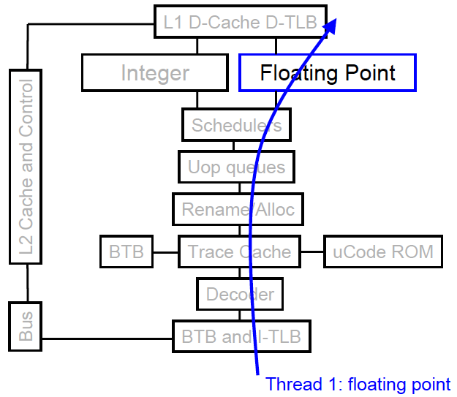
Simultaneous Multi Threading
Sem SMT apenas uma thread usa o núcleo em cada instante

Slide 13
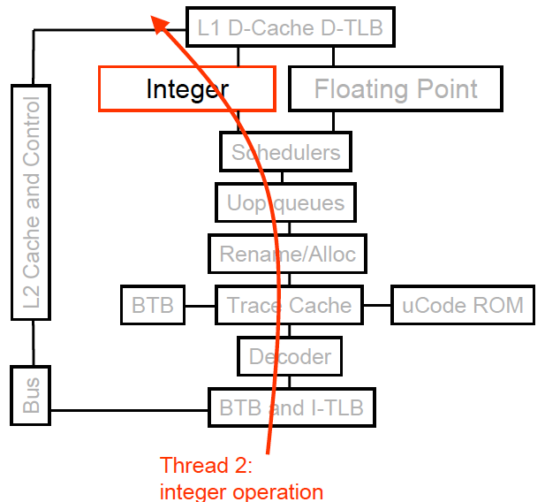
Simultaneous Multi Threading
Sem SMT apenas uma thread usa o núcleo em cada instante

Slide 14
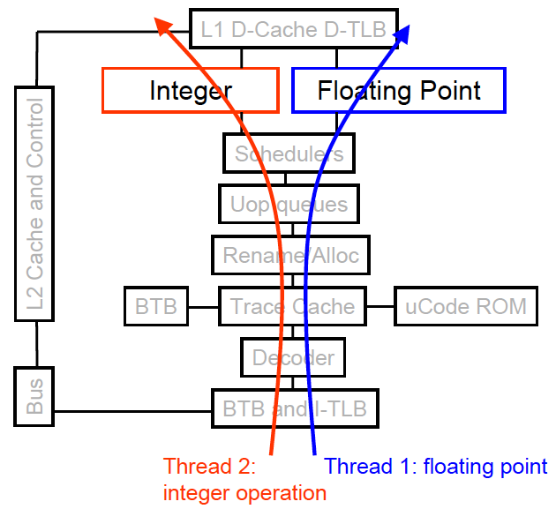
Simultaneous Multi Threading
Com SMT ambas as threads podem executar simultaneamente

Slide 15
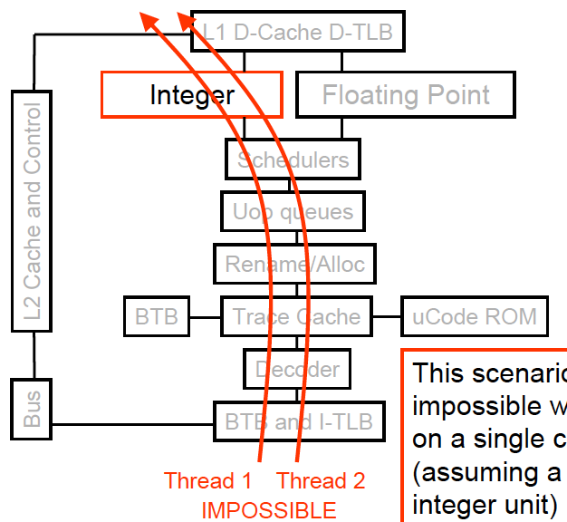
Simultaneous Multi Threading
Mas com SMT muitos recursos são partilhados e não podem ser usados simultaneamente por diferentes threads

Slide 16
Simultaneous Multi Threading
As threads partilham recursos entre si resultando num ganho marginal
A Intel designa SMT por HyperThreading (HT)
Nos processadores hyperthreaded duas threads podem usar diferentes recursos do mesmo processador
HT resulta normalmente num ganho de 30% em tempo de execução
Diz-se que um processador HT tem dois cores (núcleos) lógicos

Slide 17
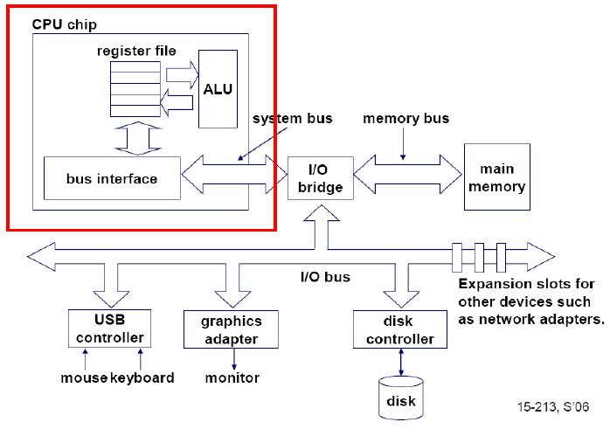
Computador Single Core

Slide 18
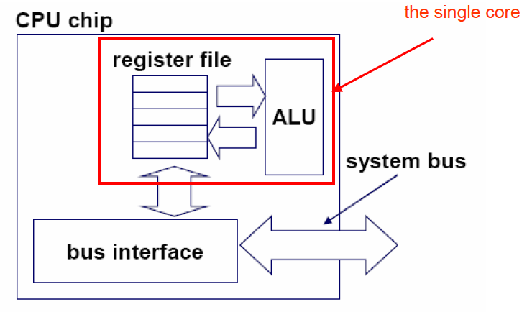
Single Core Chip

Slide 19
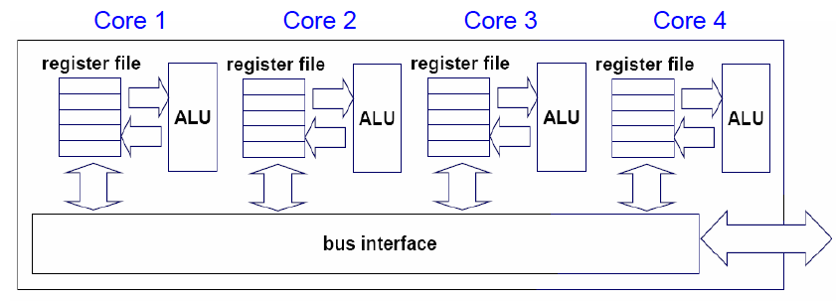
Multi Core Chip
Replicar múltiplos núcleos num único chip

Slide 20
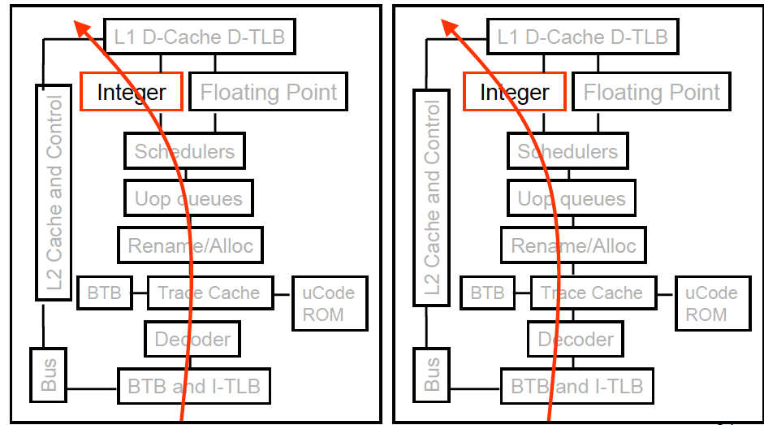
Multi Core Chip
As threads podem correr em diferentes cores

Slide 21
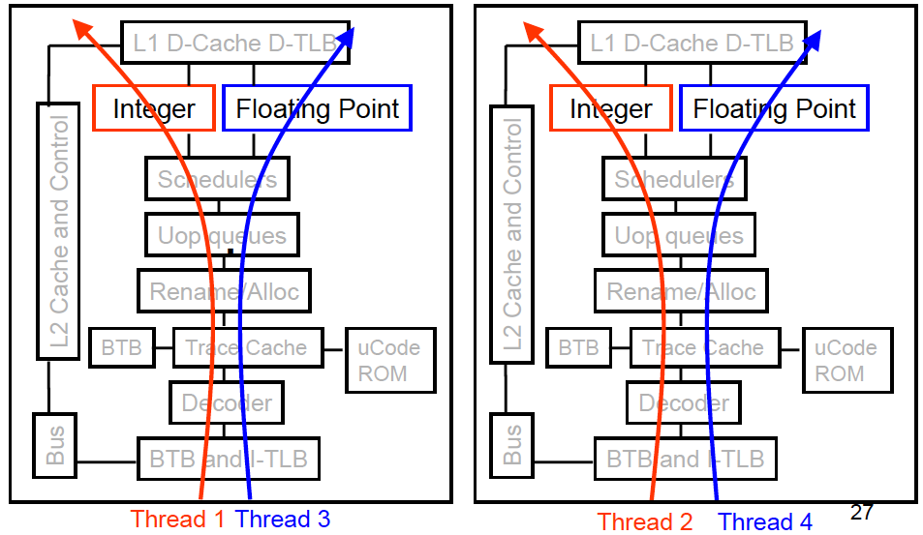
Multi Core Chip e SMT
Os cores podem ou não suportar SMT

Slide 22
Multi Core
Actualmente:
computadores domésticos : processadores com 2 a 4 cores
servidores : 8 a 64 cores
O Sistema Operativo vê cada core como um processador independente
O ganho com cada core adicional diminui e os cores competem por recursos tais como barramentos e memória
A hierarquia de memória é um aspecto fundamental no desempenho do sistema
Para tirar partido de arquitecturas multicore os programas devem ser desenvolvidos especificamente para esse efeito

Slide 23
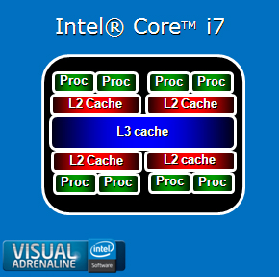
MultiCore: Exemplos
4 cores (8 lógicos com HyperThreading)
cache L1 privada para cada core físico
cache L2 partilhada por pares de cores físicos
cache L3 partilhada

Slide 24
MultiCore: Exemplos
L1 = 32KB+32KB (/Core)
L2 = 2MB/4MB/6MB
L1 = 64KB+64KB (/Core)
L2 = 512K (/Core)
L3 = 2MB/6MB

Slide 25
Evolução dos Processadores
Memory
Input / Output
Cache L3
Processing Unit
Cache L2
Cache L1
Fetch
Instruction Buffer
Registers
Write Unit
ALU
Branch Prediction
Control Unit

Slide 26
Evolução dos Processadores
Memory
Input / Output
Cache L3
Processing Unit
Cache L2
Cache L1
Fetch
Instruction Buffer
Registers
UF₀
Write Unit
UF₁ (VEC)
UF₁
Branch Prediction
Control Unit
UF_{n-1}

Slide 27
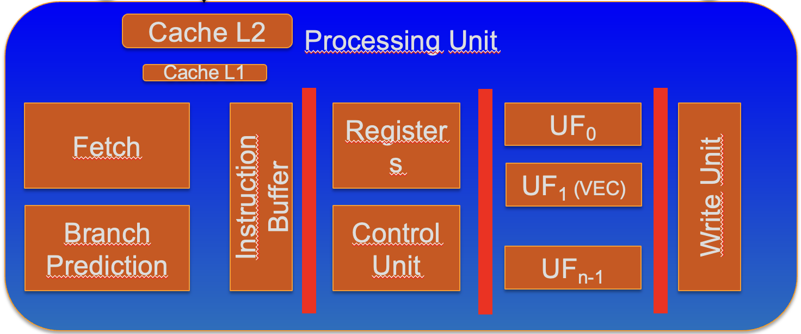
Evolução dos Processadores
Memory
Input / Output
Cache L3
Processing Unit
Cache L2
Cache L1
Fetch
Instruction Buffer
Registers
UF₀
Write Unit
UF₁ (VEC)
Branch Prediction
Control Unit
UF_{n-1}

